Slide 1
MANAJEMEN OPERASIONAL
OLEH :
AZIZAH FITRIANI,SE.,MM

Slide 2

BAB IV
METODE TRANSPORTASI DALAM KEPUTUSAN LOKASI
PENGERTIAN METODE TRANSPORTASI
Metode transportasi adalah suatu tehnik riset operasi ( Operation Research ) yang dapat digunakan sebagai dasar pengambilan keputusan-keputusan lokasi pabrik atau gudang
Metode transportasi yang digunakan :
1. Stepping Stone Method
2. Modified Distribution Method/MODI
3. Vogel’s Approximation Method/VAM

Slide 3
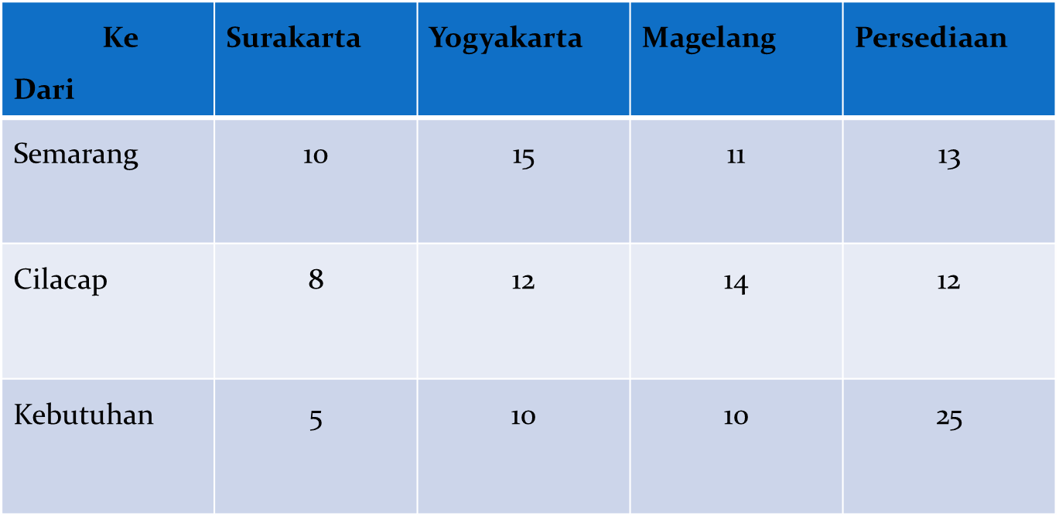

Contoh Soal : Perusahaan “SINAR” mempunyai dua pabrik disemarang dan Cilacap ,akan melayani permintaan di Surakarta, Yogyakarta dan Magelang dengan data permintaan, persediaan dan biaya distribusi sebagai berikut :

Slide 4
Langkah- Langkah Penyelesaian Metode Stepping Stone :
1. Menyiapkan tabel transpaortasi awal yang menunjukkan jumlah kebutuhan konsumen, persediaan gudang dan biaya distribusi
2. Mulai dari kotak sudut kiri atas (Barat laut) dialokasikan sejumlah maksimum dengan mengingat jumlah persediaan pada pabrik dan jumlah kebutuhan konsumen
3. Apabila masih ada sisa dari persediaan pabrik maka dialokasikan ke konsumen yang berikutnya yang terdekat sampai semua kebutuhan terpenuhi
4. Menghitung jumlah biaya dari pola alokasi yang pertama dan melakukan evaluasi apakah pola distribusi tersebut sudah optimal
Melakukan evaluasi sel /kotak yang masih kosong, apakah perlu dilakukan realokasi atau tidak dengan cara :
a. Memilih sel kosong untuk dievaluasi.
Menentukan jalur tertutup melalui pemindahan secara horisontal dan vertikal dimulai dari sel kosong searah jarum jam sampai kembali ke sel kosong yang sama.

Slide 5
b. Memberi tanda + (Plus) dimulai dari sel kosong yang dievaluasi bergantian dengan tanda – (minus ) secara horisontal dan vertikal dan menghitung jumlah biaya sesuai dengan jalur tertutup yang ada apakah + atau -
5. Apabila jumlah biaya yang dihitung dari jalur tertutup yang dibuat bernilai positif berarti akan ada penambahan biaya apabila disel kosong dilakukan realokasi dan sebaliknya
6. Melakukan realokasi ke kotak kosong dengan jumlah biaya negatif dengan cara membawa sejumlah tertentu nilai yang ada di kotak isi terdekat melewati jalur tertutup dengan mengingat jumlah persediaan pabrik dan kebutuhan konsumen
8. Menghitung kembali jumlah biaya distribusi dari pola distribusi yang baru dan melakukan evaluasi kotak kosong sampai semua kotak kosong njumlah biaya positif

Slide 6
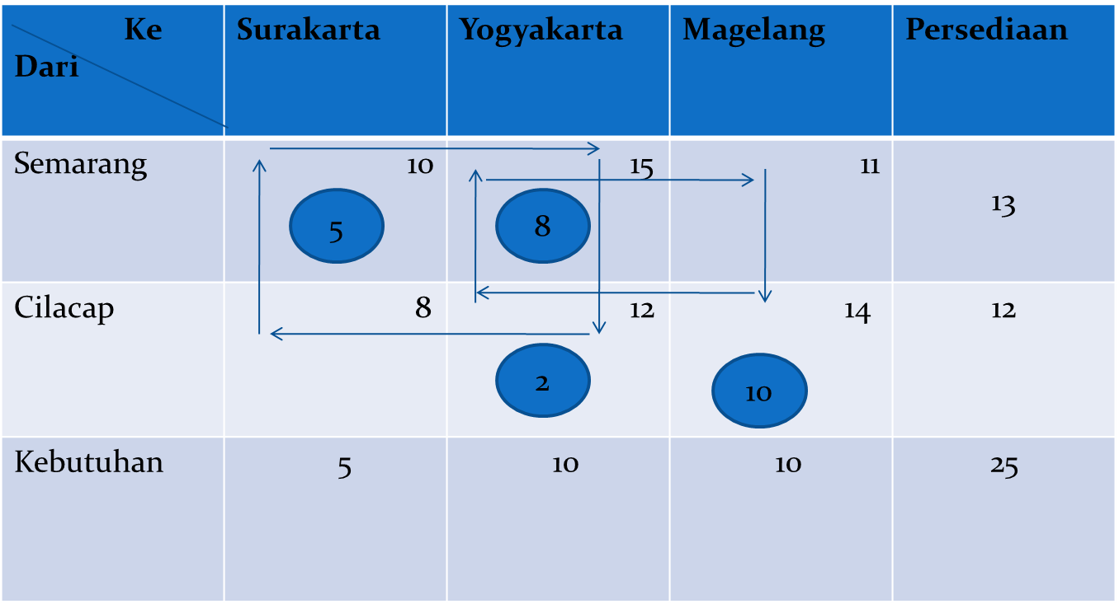

Slide 7
Perhitungan jumlah biaya dengan pola distribusi I adalah :
Semarang - Surakarta = 5 x Rp 10 = Rp 50
Semarang - Yogyakarta = 8 x Rp 13 = Rp 120
Cilacap - Yogyakarta = 2 x Rp 12 = Rp 24
Cilacap - Magelang = 10 x Rp 14 = Rp 140
Jumlah Biaya Distribusi = Rp 334
Evaluasi sel air :
X13 = + 11 – 14 + 12 - 15 = - 6
X21 = + 8 – 10 + 15 – 12 = + 1
Realokasi dilakukan di sel air X13

Slide 8
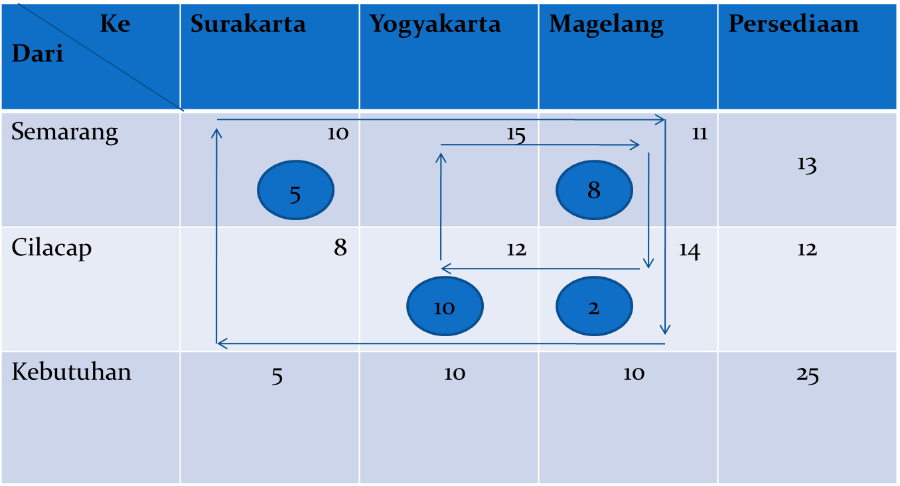

Slide 9
Perhitungan jumlah biaya dengan pola distribusi II adalah :
Semarang - Surakarta = 5 x Rp 10 = Rp 50
Semarang - Magelang = 8 x Rp 11 = Rp 88
Cilacap - Magelang = 2 x Rp 14 = Rp 28
Cilacap - Yogyakarta = 10 x Rp 12 = Rp 120
Jumlah Biaya Distribusi = Rp 286
Evaluasi sel air :
X12 = + 15 – 11 + 14 - 12 = + 6
X21 = + 8 – 10 + 11 – 14 = - 5
Realokasi dilakukan di sel air X21

Slide 10
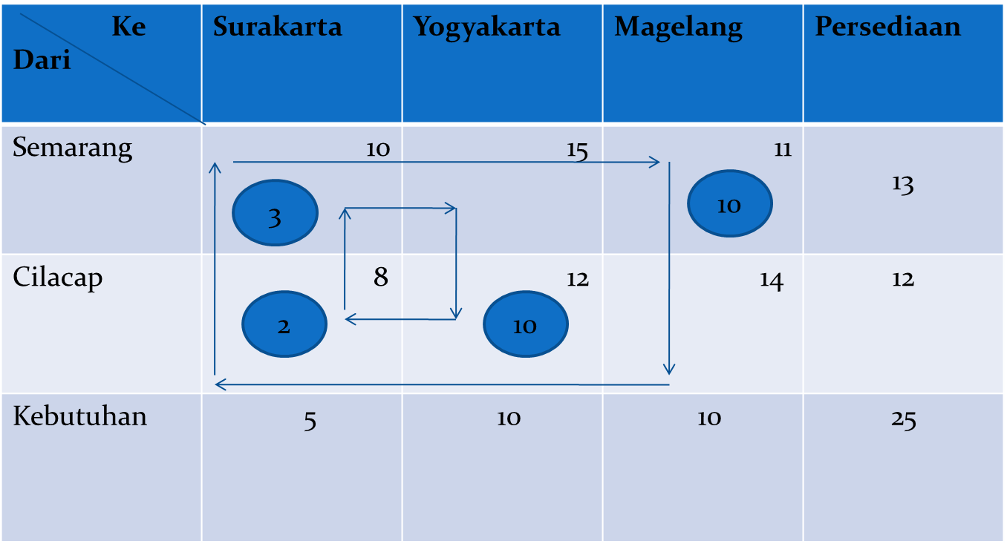

Slide 11
Perhitungan jumlah biaya dengan pola distribusi III adalah :
Semarang - Surakarta = 3 x Rp 10 = Rp 30
Semarang - Magelang = 10 x Rp 11 = Rp 110
Cilacap - Surakarta = 2 x Rp 8 = Rp 16
Cilacap - Yogyakarta = 10 x Rp 12 = Rp 120
Jumlah Biaya Distribusi = Rp 276
Evaluasi sel air :
X12 = + 15 – 12 + 8 - 10 = + 1
X23 = + 14 – 8 + 10 – 11 = + 5
Realokasi dilakukan di sel air X21

Slide 12
Langkah- Langkah Penyelesaian Vogel’s Approximation Method/VAM
1. Menyiapkan tabel transpaortasi awal yang menunjukkan jumlah kebutuhan konsumen, persediaan gudang dan biaya distribusi
2. Mencari selisih antara dua biaya terkecil yaitu biaya terkecil pertama dan biaya terkecil kedua untuk setiap baris dan kolom
3. Memilih selisih yang terbesar diantara selisih-selisih yang dihitung sebagai calon alokasi
4. Mengalokasikan sejumlah maksimum dengan mengingat jumlah kebutuhan konsumen dan persediaan pabrik pada baris atau kolom terpilih dengan biaya terendah
5. Mencari selisih antara dua biaya terkecil yang berikutnya dengan tanpa memperhatikan baris atau kolom yang sudah terisi
6. Menghitung jumlah biaya yang dikeluarkan dari pola distribusi yang direncanakan dengan metode VAM

Slide 13
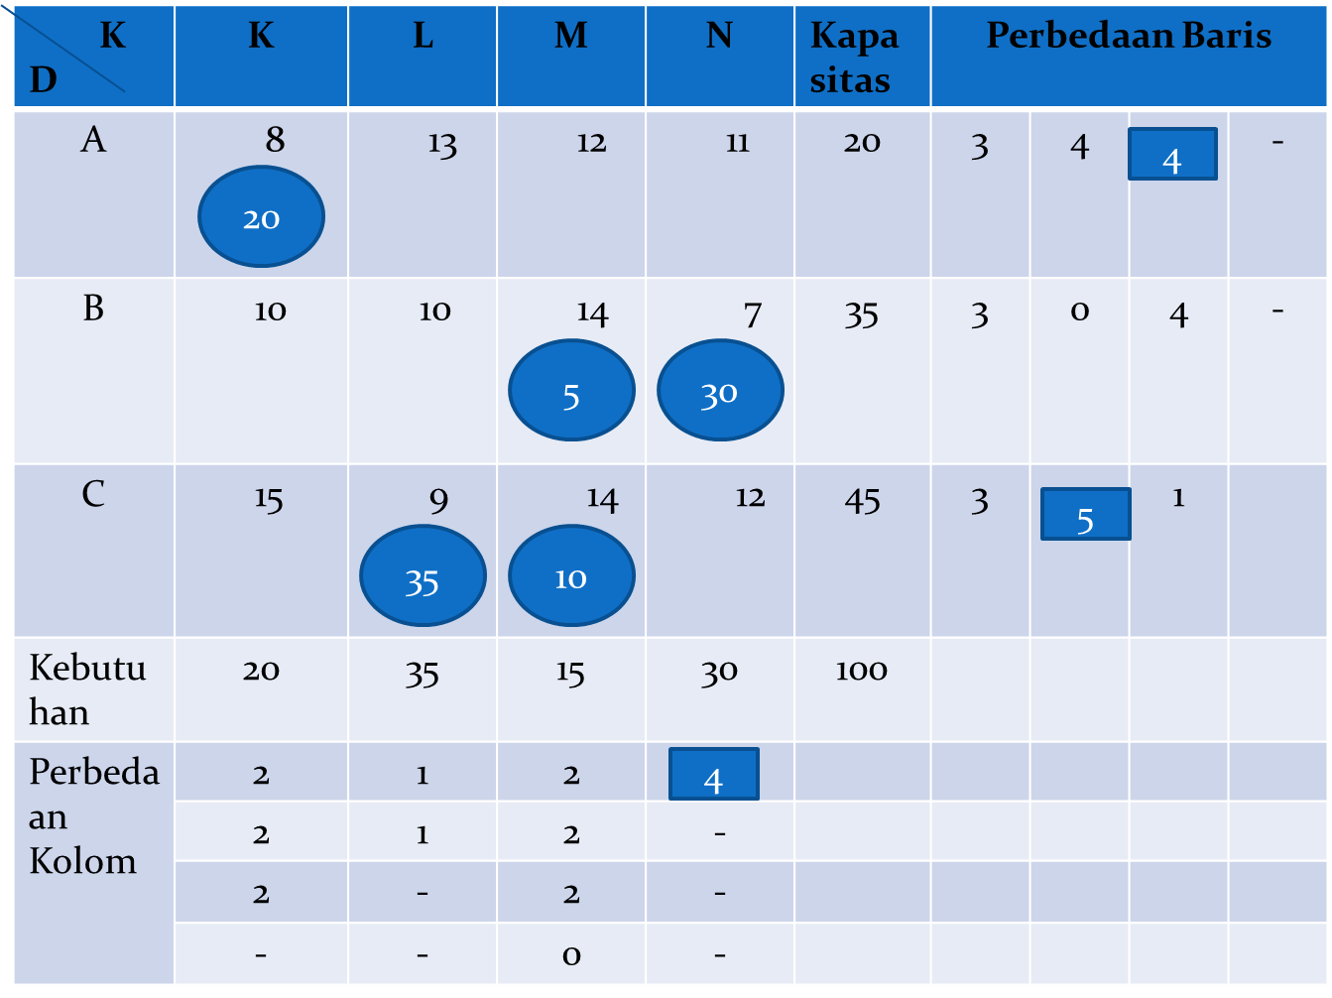

Slide 14
Perhitungan jumlah biaya dengan pola distribusi VAM :
A - K = 20 x Rp 8 = Rp 160
B - M = 5 x Rp 14 = Rp 70
B – N = 30 x Rp 7 = Rp 2 10
C – L = 35 x Rp 9 = Rp 315
C – M = 10 x Rp 14 = Rp 140
Jumlah Biaya Distribusi = Rp 895

